Slide 1
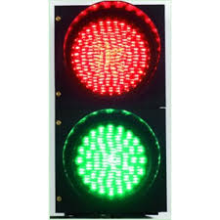
AKRAN ZORBALIĞI
ZORBALIK DURSUN
SEN ARKADAŞLIĞA GEÇ

Slide 2
Zorbalık:
Bir ya da daha fazla çocuğun başka bir çocuğa (mağdura) sürekli olarak olumsuz eylemlerde bulunmasına denir.

Slide 4
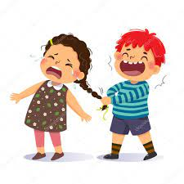
Fiziksel Zorbalık
Vurmak
İtmek
Tekme atmak
Isırmak
Saç çekmek
Başkasına ait eşyalara zarar vermek

Slide 5
Sözel Zorbalık
Lakap takmak
Alay etmek
Küfretmek
Hakaret etmek
Aşağılamak

Slide 6
Duygusal zorbalık
Yok saymak
Dışlamak
Oyuna almamak
Arkadaşlarını küstürmek
Dedikodu yaymak

Slide 7
Zorbalığa Maruz Kalanların Hissettikleri
Korku
Panik
Endişe
Üzüntü
Acı
Panik

Slide 8
Zorbalığın En Sık Yaşandığı Yerler:
Koridorlar
Sınıfın içi
Kantin
Tuvaletler
Sokak
Servis

Slide 9
Örnek:
Sıraların arasından geçerken bir arkadaşınızın ayağına takılıp düştünüz.
Bu zorbalık mı?
Neden?
Ama siz geçerken çelme taksaydı ne olurdu?
ZORBALIK…
Çünkü bilerek sizin canınızı yakmak istedi. Bunu yapan insan sizden özür dilemez.

Slide 10
Peki kendimizi korumak için ne yapmalıyız?
HAYIIIIIR!

Slide 11
Peki kendimizi korumak için ne yapmalıyız?
Beden duruşumuz ve sesiniz öz güvenli olmalı

Slide 12
Peki kendimizi korumak için ne yapmalıyız?
Söylediklerini, yaptıklarını umursamayın
kendinizi başka şeylerle (hobilerinizle) meşgul edin.

Slide 13
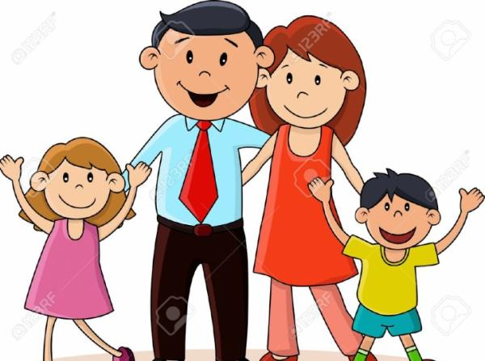
Peki kendimizi korumak için ne yapmalıyız?
Zorbalığa maruz kaldığın ortamı terk et.
Güvendiğin bir yetişkine (Anne-Baba, Öğretmen …) haber ver, yardım iste…

Slide 14
Peki kendimizi korumak için ne yapmalıyız?
Olayları gizleyerek zorbalara yardımcı olmayın.
Çünkü gizlilik, zorbaların en güçlü silahıdır.
Rehberlik Öğretmeninden yardım alınız.

Slide 15
Seyirci ne yapabilir?
Onu uyarabilirsin, »Dur» diyebilirsin.
ZORBALIK DURSUN
SEN ARKADAŞLIĞA GEÇ

Slide 16
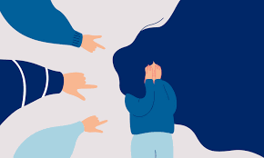
Seyirci ne yapabilir?
Zorbalığa uğrayan arkadaşına destek çıkabilirsin.
Güvendiğin bir yetişkine durumu anlatarak yardım isteyebilirsin.

Slide 17
Siber Zorbalık
Siber zorbalık, dijital teknolojiler kullanılarak gerçekleştirilen zorbalıktır.
Bu tür zorbalıklar sosyal medyada, mesajlaşma platformlarında, oyun platformlarında ve cep telefonlarında görülebilir.
Hedef seçilen kişileri korkutmaya, kızdırmaya ya da utandırmaya yönelik olarak tekrarlanan bir davranıştır.

Slide 18
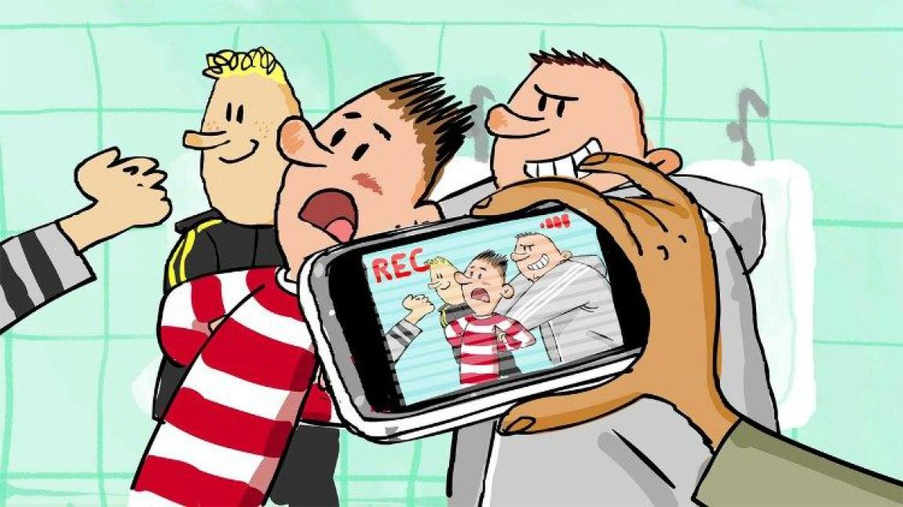
Örnek
Sosyal medyada bir kişi hakkında yalanlar yaymak ya da utandırıcı fotoğraflar yayınlamak
Mesajlaşma platformlarından incitici mesajlar ya da tehditler yollamak
Başka birinin kimliğiyle başkalarına kötü mesajlar göndermek.

Slide 19
Siber Zorbalıktan korunmak için ne yapmalıyız?
Kendinizi kötü hissediyorsanız ve eylem sona ermiyorsa o zaman yardım almakta yarar vardır.
Siber zorbalığın durdurulması yalnızca zorbalık edenleri ihbar etmekle değildir; aynı zamanda herkesin çevrim içi ortamda ve gerçek hayatta saygıyı hak ettiğini kabul etmekle ilgilidir.

Slide 20
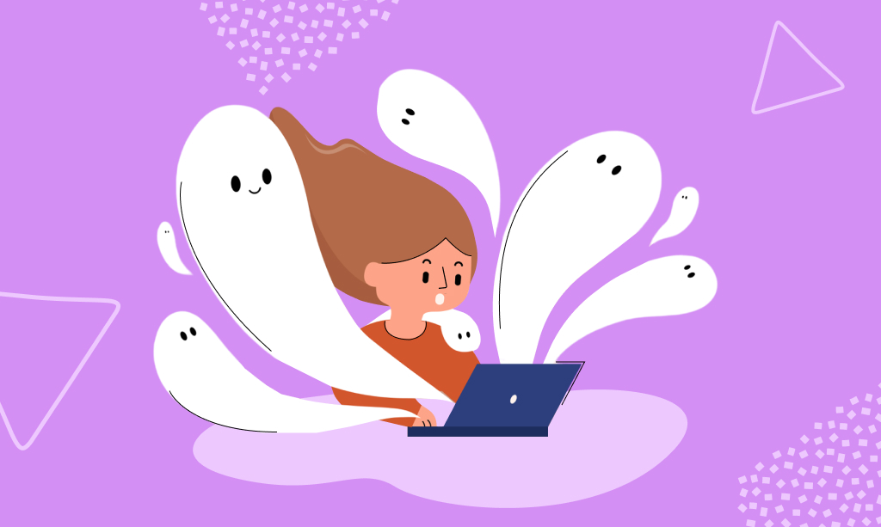
Siber Zorbalıktan korunmak için ne yapmalıyız?
İnternette kişisel bilgilerinizi isminiz, yaşınız, adresiniz, telefon numaranız paylaşmayın!
Şifreleri üçüncü kişilere ve arkadaşlarınıza paylaşmayın.
İnternet üzerinden para, fotoğraf vb. isteyenlere cevap vermeyin ailenizle ya da öğretmeninizle paylaşın.
Kimden geldiği belli olmayan, şüpheli, güvenmediğiniz mesajları açmayın. Bu tip mesajların içerisinde bulunan linklere tıklamayın ve dosyaları indirmeyin.

Slide 21
Siber Zorbalıktan korunmak için ne yapmalıyız?
Bir başkası hakkında paylaşım yaparken ya da fotoğraf paylaşırken onay alın.
Rahatsız edici olabilecek içerikleri tekrar tekrar paylaşmayın
Kendinizi kötü hissettiğiniz zamanlarda sosyal medya platformlarından uzak durun. Öfke gibi hisler zaman zaman siber zorbalığa bulaşmanıza neden olabilir.

Slide 22
Siber Zorbalıktan korunmak için ne yapmalıyız?
İnternet ortamında yapılan davranışların, gerçek yaşantınıza bir etkisinin olabileceğini ve karşınıza çıkabileceğini bilmelisiniz.
Sosyal medya hesaplarını ebeveyn kontrolünde kullanınız.
Yaşınıza uygun içeriklere ebeveynleriniz eşliğinde bakın.

Slide 23
ZORBALIK DURSUN
SEN ARKADAŞLIĞA GEÇ

